Slide 1
ToolFormer
GME
김성연 , 김영상, 조희진

Slide 2
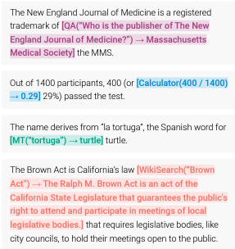
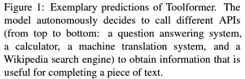
ToolFormer
ToolFormer
사람의 도움없이, LM이 언제 어디서 도구를 사용할 지 스스로 결정하는 것을 목표로 함.
Toolformer :
A model trained to decide which APIs to call, when to call them, what arguments to pass, and how to best incorporate the results into future token prediction.
어떤 API를 호출할 것인지, 언제 호출할 것인지, 어떤 인수를 통과할 것인지, 그리고 결과를 미래 토큰 예측에 가장 잘 통합하는 방법을 결정하도록 훈련된 모델
Notes:
그림 2: 질문 응답 도구에 대해 설명한 접근 방식의 주요 단계: 입력 텍스트 x를 고려할 때, 먼저 apositioni와 대응하는 API 호출 후보 c1 i,c2 i,...,cki를 샘플링합니다. 그런 다음 이러한 API 호출을 실행하고 다음 토큰에서 lossLi를 감소시키지 않는 모든 호출을 필터링합니다. 나머지 모든 API 호출은 원본 텍스트와 인터리빙되어 새로운 텍스트 x ∗가 됩니다.

Slide 3
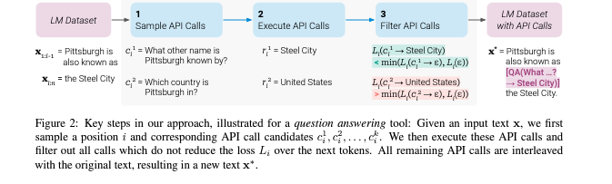
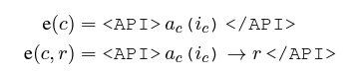
ToolFormer
ToolFormer
API의 역할 : API로 얻은 응답이 향후 토큰을 예측할 때 도움이 되기 위해
특징
Image
Notes:
질문 응답 도구를 위해 설명된 접근 방식의 주요 단계: 입력 텍스트x가 주어지면 먼저 apositioni와 대응하는 API 호출 후보 c1 i, c2 i,..., cki를 샘플링합니다. 그런 다음 이러한 API 호출을 실행하고 다음 토큰에서 손실 Li을 줄이지 않는 모든 호출을 필터링합니다. 나머지 모든 API 호출은 원본 텍스트와 인터리빙되어 새로운 텍스트x ∗가 생성됩니다.
Interleaved 겹겹이 쌓인

Slide 4
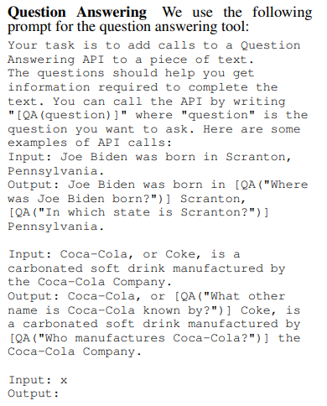
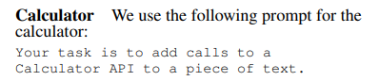
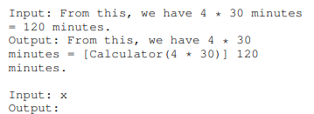
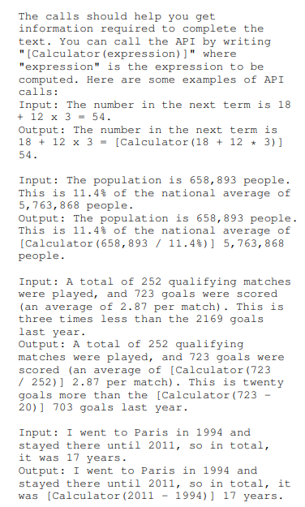
ToolFormer
각 API 호출 프롬프트
Notes:
질문 응답 도구를 위해 설명된 접근 방식의 주요 단계: 입력 텍스트x가 주어지면 먼저 apositioni와 대응하는 API 호출 후보 c1 i, c2 i,..., cki를 샘플링합니다. 그런 다음 이러한 API 호출을 실행하고 다음 토큰에서 손실 Li을 줄이지 않는 모든 호출을 필터링합니다. 나머지 모든 API 호출은 원본 텍스트와 인터리빙되어 새로운 텍스트x ∗가 생성됩니다.
Interleaved 겹겹이 쌓인

Slide 5
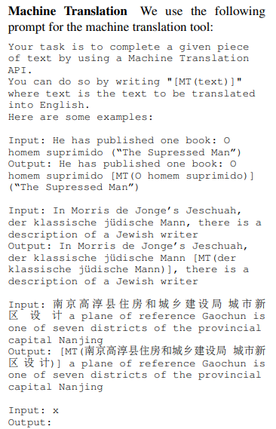
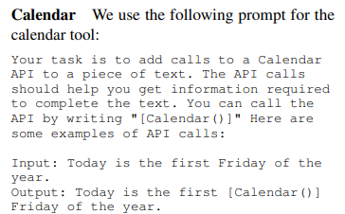
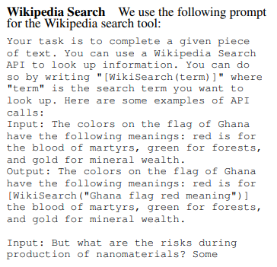
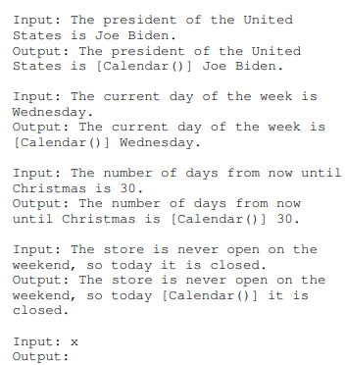
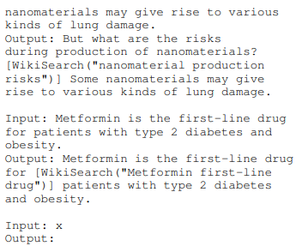
ToolFormer
각 API 호출 프롬프트
Notes:
남경 고순현 주택과 도시 향 건설국 신
난징 가오춘현 주택도시농촌건설국 도시신
가오춘은 그 지방의 일곱 구역의 하나 수도 난징

Slide 6
ToolFormer
한계
도구를 연쇄적으로 쓸 수 없음.
내부적으로 API를 호출하는 체인을 쓸 수 없음.
Notes:
남경 고순현 주택과 도시 향 건설국 신
난징 가오춘현 주택도시농촌건설국 도시신
가오춘은 그 지방의 일곱 구역의 하나 수도 난징

Slide 7
감사합니다
GME
김성연, 김영상, 조희진

